Slide 1

Working between the clouds
Versione completa

Slide 2

Chi sono?
Davide Cerbo
Lavoro per Ex Machina in Lugano
http://davide.cerbo.born-to-co.de
http://twitter.com/davide_cerbo
http://linkedin/in/davidecerbo
davidecerbo@gmail.com
http://exmachina.ch

Slide 3

Buongiorno,
oggi vi racconterò una storia
(inventata)

Slide 4


Partiamo dall'idea
Un giorno mi sveglio e mi viene una idea per una fantastica applicazione:
GA(E)STBOOK

Slide 5
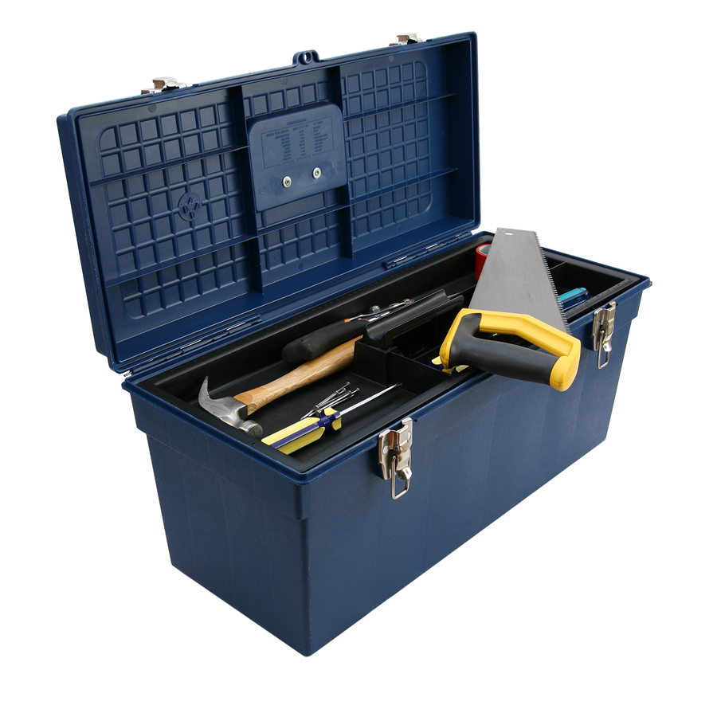
Prepariamo gli attrezzi
Apache Maven
Spring Framework
HSQL DB
Apache OpenJPA

Slide 6

Apache Maven
Maven è una parola ebraica che vuol dire accomulatore di conoscenza.
Apache Maven è un sistema per gestire la fase di build di un progetto software.
Si occupa principalmente delle dipendenze, la fase di compilazione, di test e tramite un sistema di plugin anche di molto altro
La sua configurazione avviene tramite il file pom.xml.

Slide 7

Spring Framerwork
E' un potete framework per lo sviluppo di software basato sul principio di Dependency Injection.
Nelle ultime versioni al classico file XML di configurazione ha aggiunto una serie di annotazioni

Slide 8

HSQLDB
E' un database interamente scritto in Java.
Ha il vantaggio di essere molto leggere e può essere utilizzato direttamente all'interno dell'applicativo senza bisogno di servizi esterni.

Slide 9

Jetty
Jetty è un HTTP server, un HTTP client, e un javax.servlet container.
Interamente scritto in Java ed integrato con Apache Maven tramite plugin.

Slide 10


Prerequisito: JPA
The Java Persistence API (JPA) è uno standard che permette agli sviluppatori di gestire dati relazionali in modo indipendente dal database utilizzato.
Ne esistono diverse implementazioni, tra cui:
OpenJPA, Hibernate e DataNucleus

Slide 11
Creazione progetto con Maven 1/2
Da shell lanciamo il comando:
mvn archetype:create -DgroupId=it.jesty -DartifactId=gaestbook -DarchetypeArtifactId=maven-archetype-webapp
Creiamo la cartella java in /gaestbook/src/main
Aggiungiamo il plugin di Jetty nel file pom.xml
Aggiungiamo le dipendenze a: OpenJpa, HSQL, Spring WEBMVC, Spring ORM, etc...
Digitiamo mvn eclipse:eclipse per generare i file di progetto per Eclipse

Slide 12
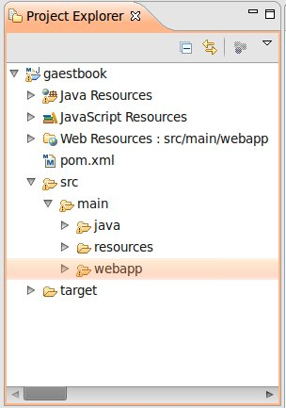
Creazione progetto con Maven 2/2
<project>
<dependencies>
<dependency>
<groupId>org.springframework</groupId>
<artifactId>spring-webmvc</artifactId>
<version>3.0.0.RELEASE</version>
</dependency>
<dependency>
<groupId>org.springframework</groupId>
<artifactId>spring-orm</artifactId>
<version>3.0.0.RELEASE</version>
</dependency>
<dependency>
<groupId>org.apache.openjpa</groupId>
<artifactId>openjpa-all</artifactId>
<version>1.3.0-SNAPSHOT</version>
</dependency>
...
</dependencies>
<build>
<finalName>gaestbook</finalName>
<plugins>
<plugin>
<groupId>org.mortbay.jetty</groupId>
<artifactId>maven-jetty-plugin</artifactId>
<version>6.1.10</version>
...
</plugin>
</plugins>
</build>
</project>

Slide 13
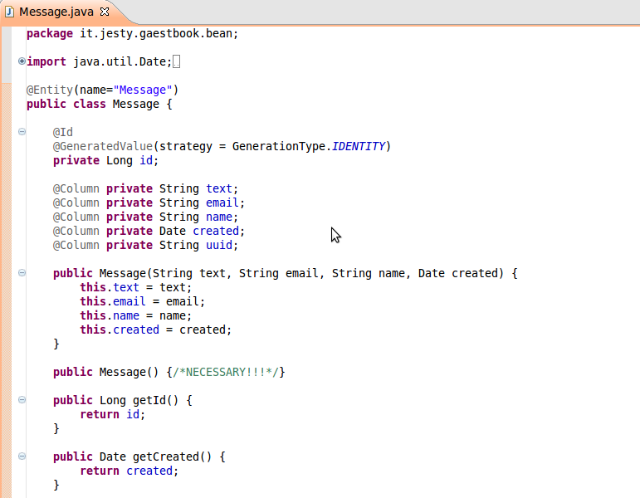
Il Modello

Slide 14
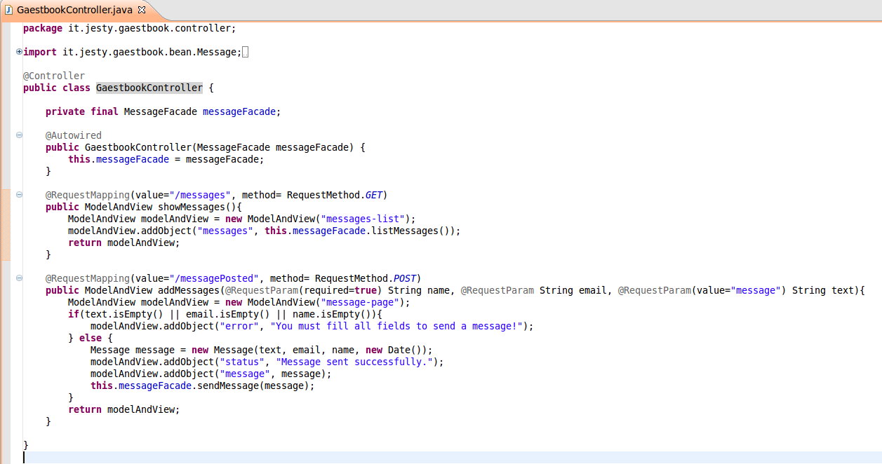
Il controllore

Slide 15
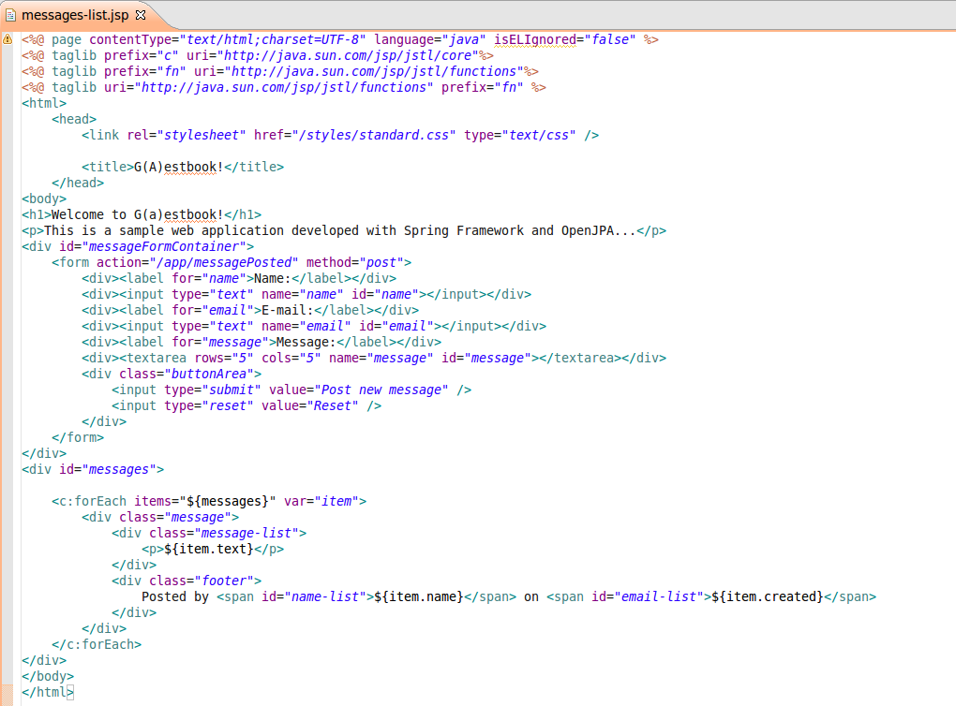
La vista 1/2

Slide 16
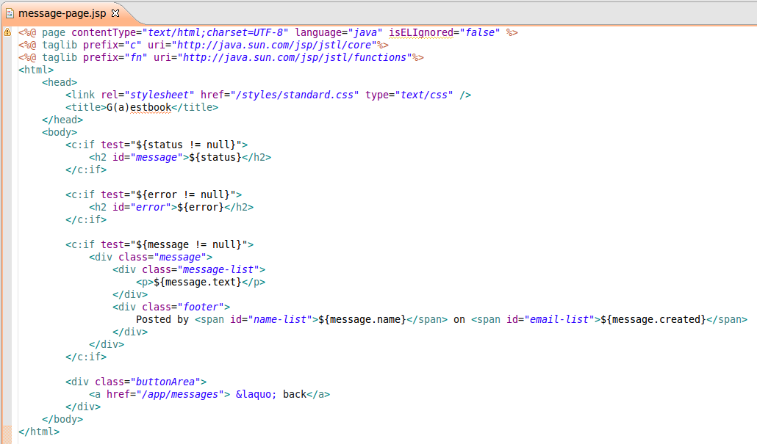
La vista 2/2

Slide 17
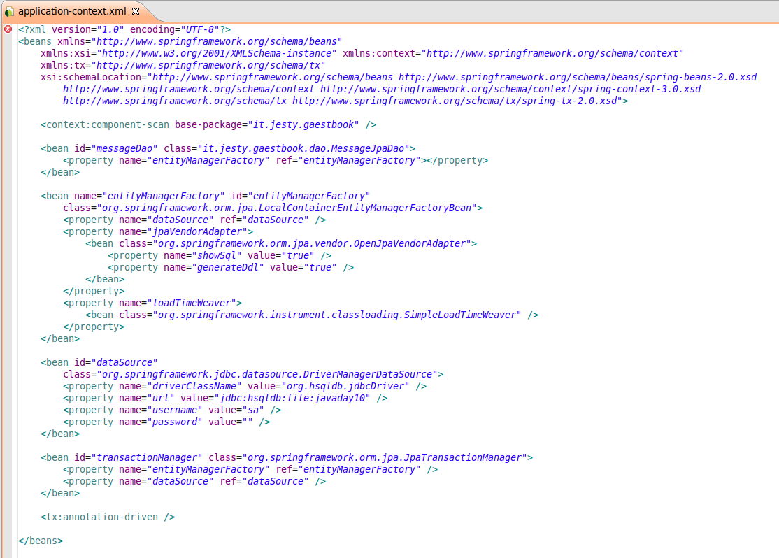
La configurazione 1/4

Slide 18
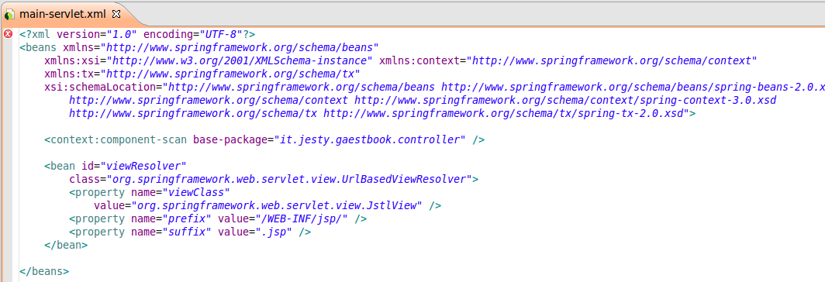
La configurazione 2/4

Slide 19
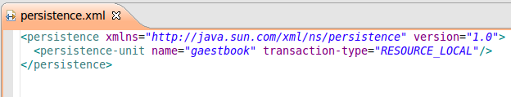
La configurazione 3/4

Slide 20
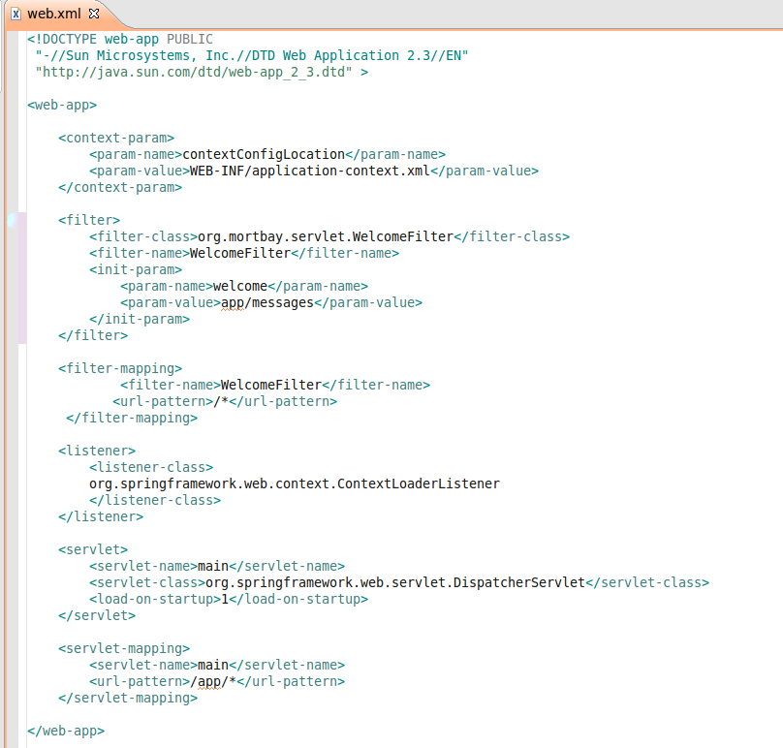
La configurazione 4/4

Slide 21
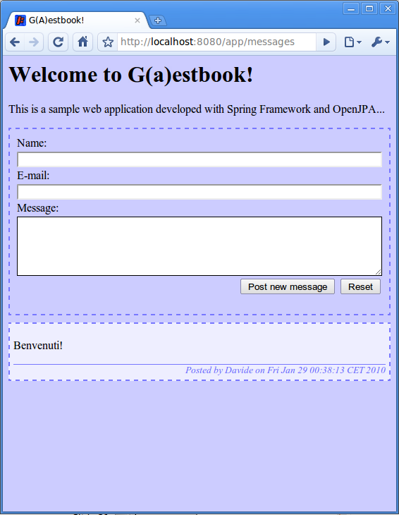
Il risultato
mvn jetty:run

Slide 22

Dopo qualche mese...
Non so perché, ma...
...milioni di utenti usano G(a)estbook!

Slide 23
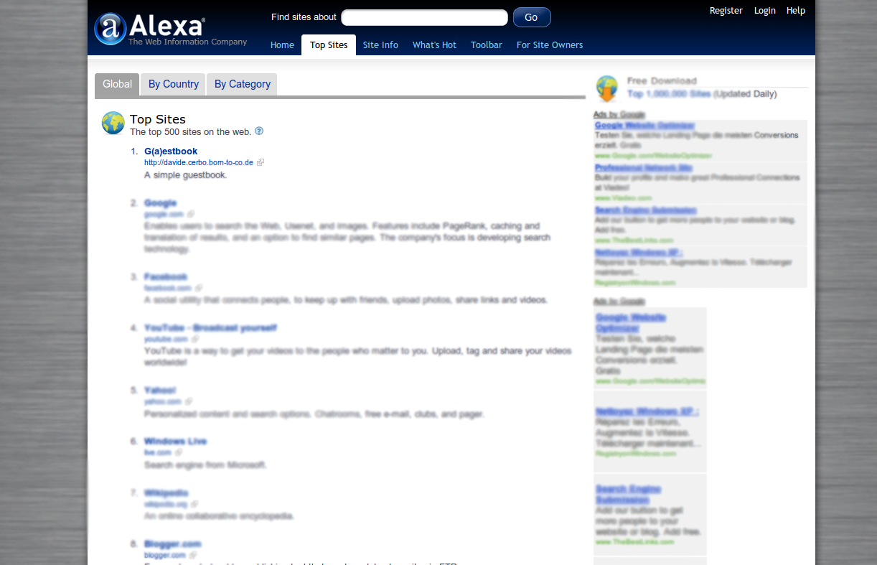

Slide 24
Ma sempre più utenti vedono
HTTP Error 408 Request timeout
e non solo...

Slide 25


Slide 26
Scalare
Devo migliorare le prestazioni del mio applicativo.
Posso scegliere se:
Scalare verticalmente: aggiungere potenza di calcolo al singolo server.
Scalare orizontalmente: aggiungere server che collaborano tra di loro

Slide 27
Verticalmente? Non ci penso nemmeno!
Prima o poi raggiungerà la massima configurazione possibile
Non ho abbastanza soldi per acquistare l'ultimo server presente sul mercato

Slide 28
Orizzontalmente a casa mia
Non sono un sistemista
I server hanno un prezzo elevato
L'housing ha prezzi elevati
Costruire e gestire una web farm privata per pochi server ha un prezzo elevato
Se il sito non cresce come mi aspetto ho sprecato tempo e denaro

Slide 29






La ricerca continua...
Cerco su Google e vedo che alcune aziende offrono servizi di Cloud o Grid Computing
...uhm...

Slide 30
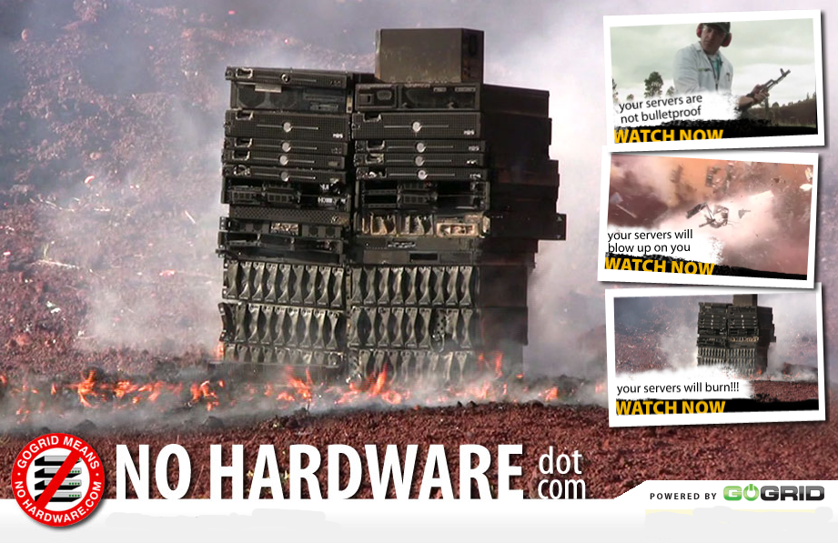
Attrazione fatale

Slide 31
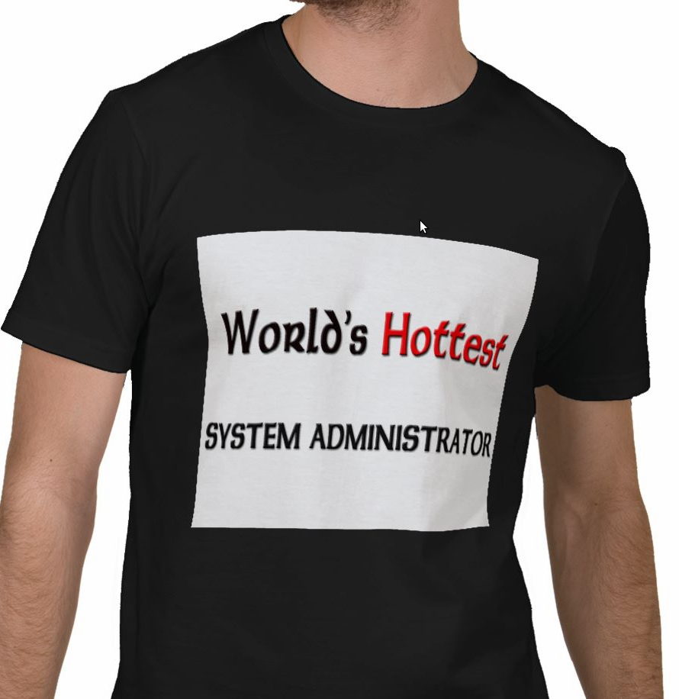

Developer Vs. System Administrator

Slide 32
Cloud Vs. Grid
Molte richieste
Piccoli compiti
Poche richieste
Grandi lavori
Molti SERVER lavorano
insieme per TE

Slide 33













Big picture

Slide 34
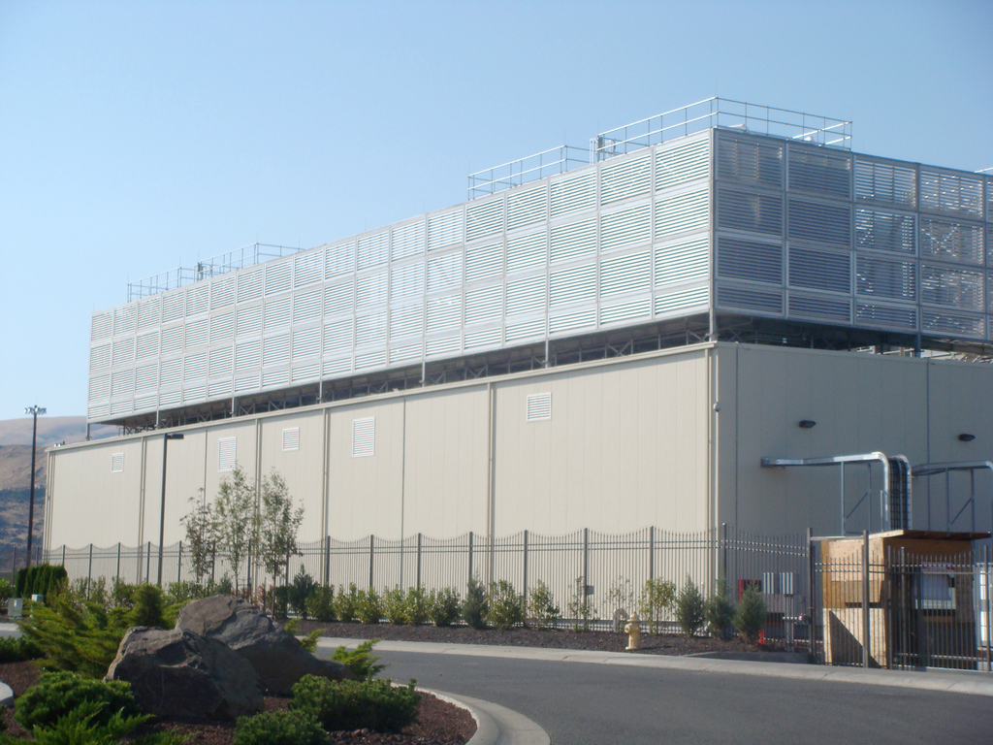
Perchè un servizio di cloud computing?
Non siamo amministratori di sistema o tecnici hardware
Niente ravvio dei server, niente problemi di rete
Non abbiamo molti server a nostri disposizione
Non abbiamo i soldi per acquistarli
Google Datacenter
a Dallas, Oregon
Picture credit: Portland Java
User Group 18 Agosto 2009

Slide 35
Quando il cloud computing fallisce?
Quando la nuvola non può fornire una risorsa per la richiesta
Quando è necessario l'intervento umano per creare una nuova risorsa per la nuvola

Slide 36



Se vogliamo fare da noi
http://www.gridgain.com
http://www.eucalyptus.com
http://code.google.com/p/appscale/

Slide 37
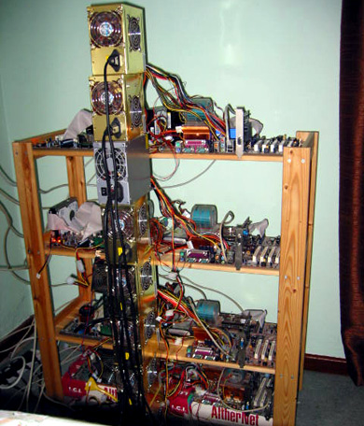
Ma io non lo farei

Slide 38
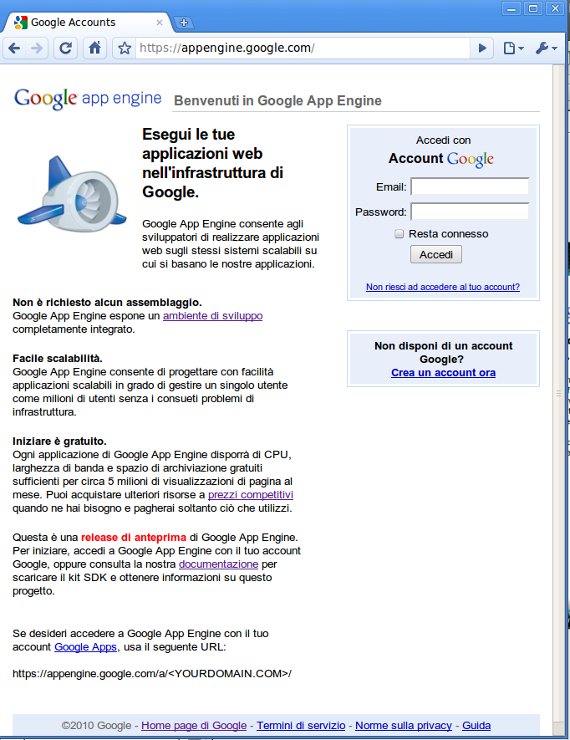
Primo passo: Iscriviamoci!

Slide 39
Perchè Google App Engine?
L'amministrazione di sistema è a prova di stupido
Economico, paghi solo se l'applicazione cresce
Ottimo software installati come Memcache, Bigtable, etc.
Una ottima console di amministrazione con log di sistema, statistiche di accesso, statistiche di consumo, gestione dell'applicazione
Compatibile con JAVA, PYTHON e altri linguaggi basati sulla JVM: Scala, Groovy, etc...
Compatibile con molti standard Java
Non c'è sistema operativo, un pensiero in meno
Molte limitazioni, ma queste ci porteranno ad ottenere a scalare e a bilanciare il carico in automatico

Slide 40
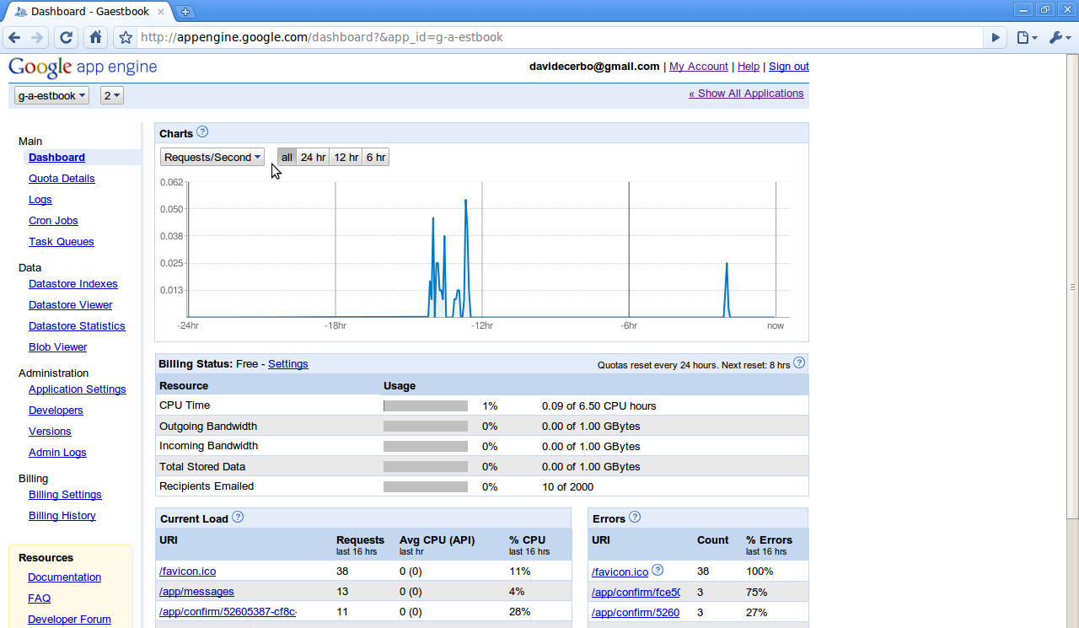
Console di amministrazione

Slide 41
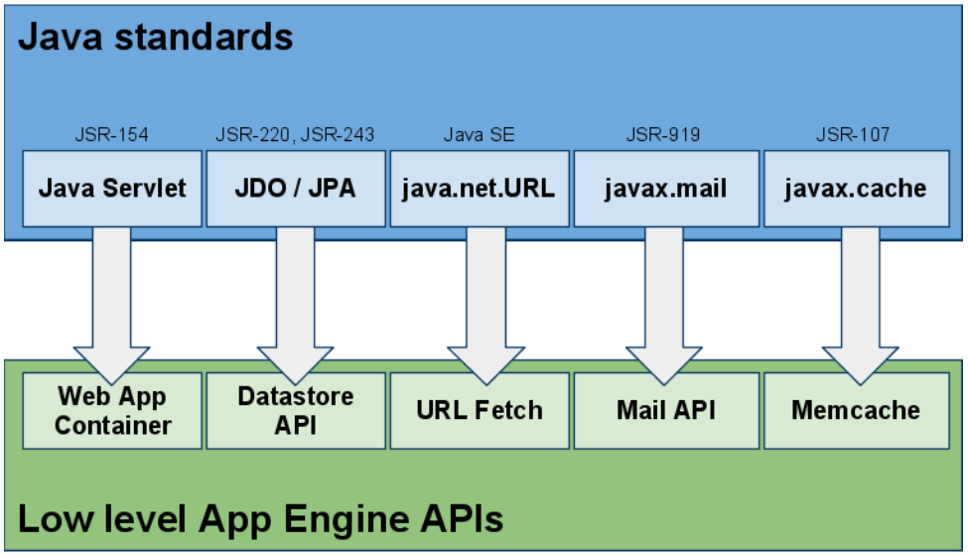
Standard?

Slide 42
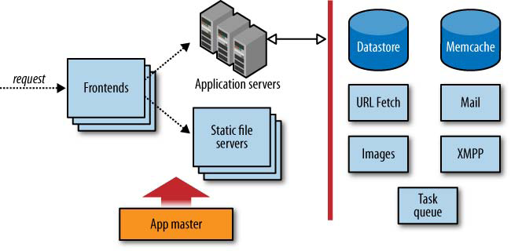
How it works

Slide 43
L'API
Memcache API – cache key-value in memoria ad alte prestazioni
Datastore – database
URLFetch – invocazione di url esterni
Mail – sistema invio e-mail
Task Queues – invocazioni in background. Ottima al posto dei Thread.
Images – per la manipolazione delle immagini
XMPP – protocollo di comunicazione real-time usato anche da Google Talk
Cron Jobs – schedulazione di task temporizzata
User Accounts – autenticazione tramite gli account di Google
http://code.google.com/appengine/docs/java/apis.html

Slide 44
Limitazioni
HTTP request devono essere eseguite in 30 secondi, altrimenti GAE lancia una DeadlineExceededException
No socket
No threads
Solo 1000 file per applicazione
Le prime richieste potrebbero essere lente

Slide 45
Ma perchè?
Più di 30 seecondi per una request http fanno addormentare l'utente (e bloccano i server)
La sicurezza non è mai troppa
I thread sono fighi ma I task sono più controllabili e gestibili
Alle volte bisogna accontentarsi
Prossima slide...

Slide 46
Prima richiesta lenta?
Server 1
Server 2
L'allocazione dei server avviene dinamicamente.
Ogni nuova richiesta andrà verso un nuovo server, a meno che un server già istanziato non possa servire la richiesta.
Questo è “automatic load balancing” e causa alcuni rallentamenti.
Ma...più traffico generate più server pronti avrete!
Utente A
Utente B
Utente C

Slide 47
Risorse gratuite giornaliere
1,300,000 richieste http
In/Out Bandwidth 1 Gb
CPU Time 6.5 CPU-ora
Dati memorizzati 1 Gb
Mail inviate 7,000
Mail verso tutti 2,000
Mail verso l'amministratore 5,000
Url fetch 657,000
Chiamate XMPP 657,000
Manipolazione immagini 864,000
Chiamate verso Memcache 8,600,000
Task 100,000
E molto altro...

Slide 48

Listino prezzi
Outgoing Bandwidth...........$0.12 / Gb
Incoming Bandwidth...........$0.10 / Gb
CPU Time...........................$0.10 / h
Stored Data........................$0.15 / Gb per mese
Recipients Emailed............$0.0001 / destinatari
(Tasse escluse)
Potete scegliere il vostro budget massimo giornaliero per evitare brutte sorprese!

Slide 49
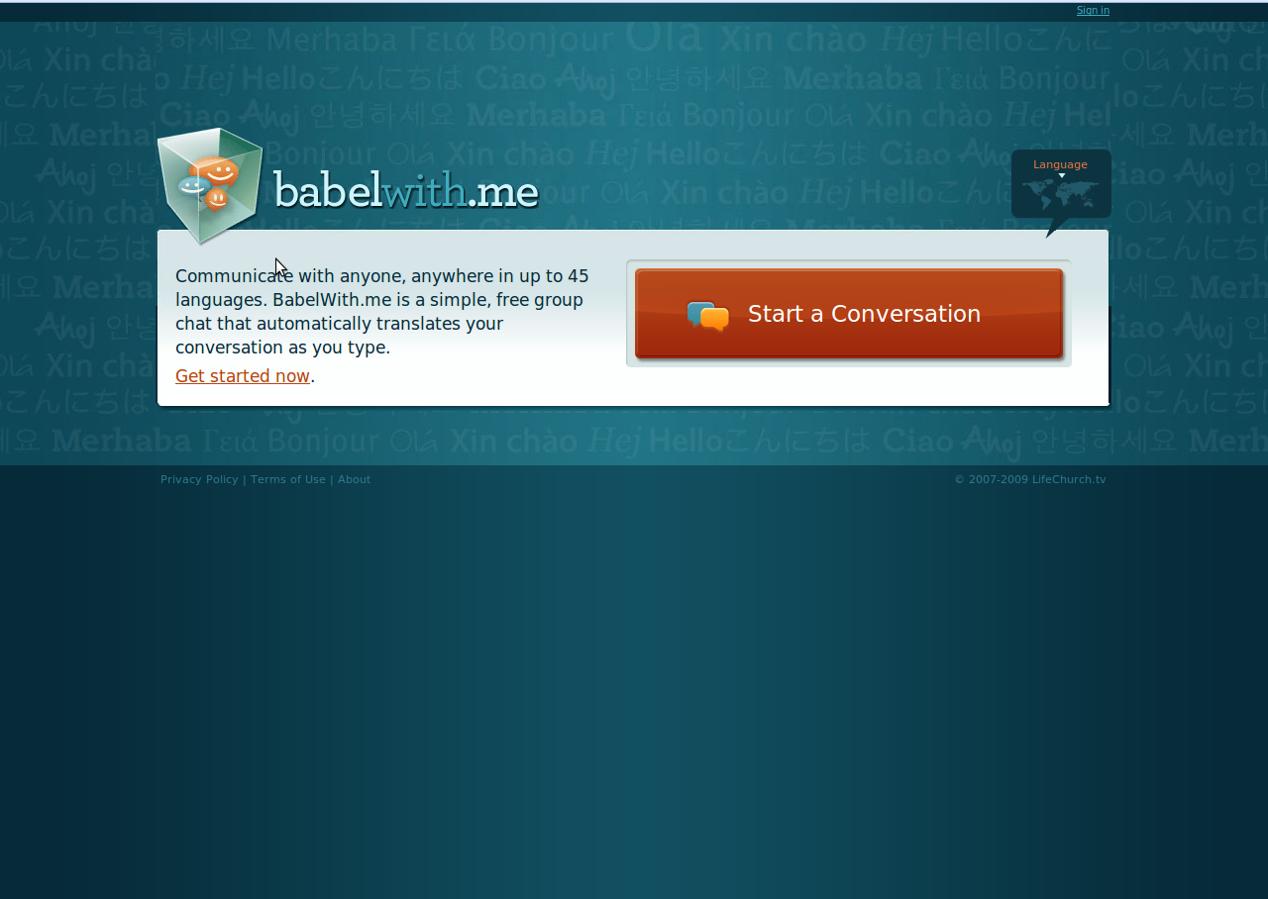
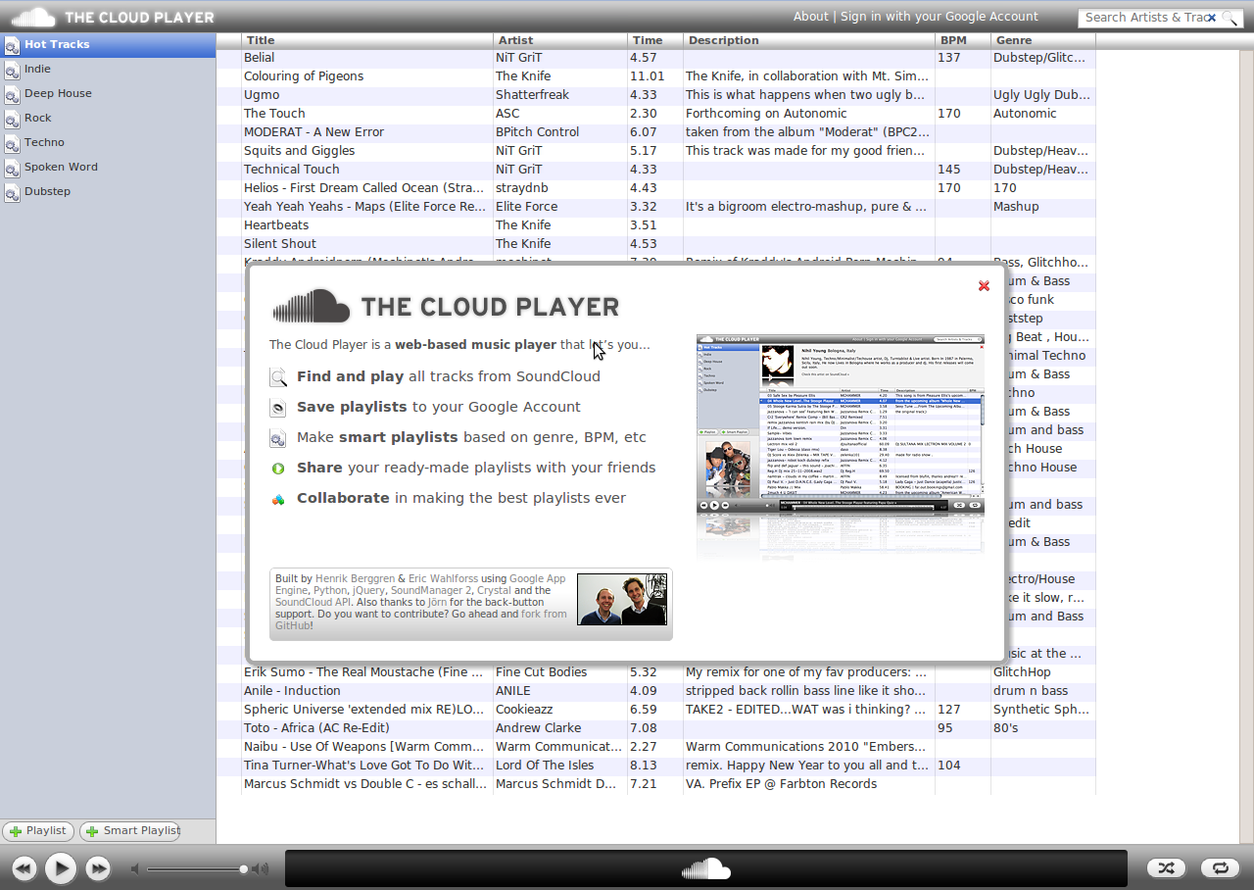
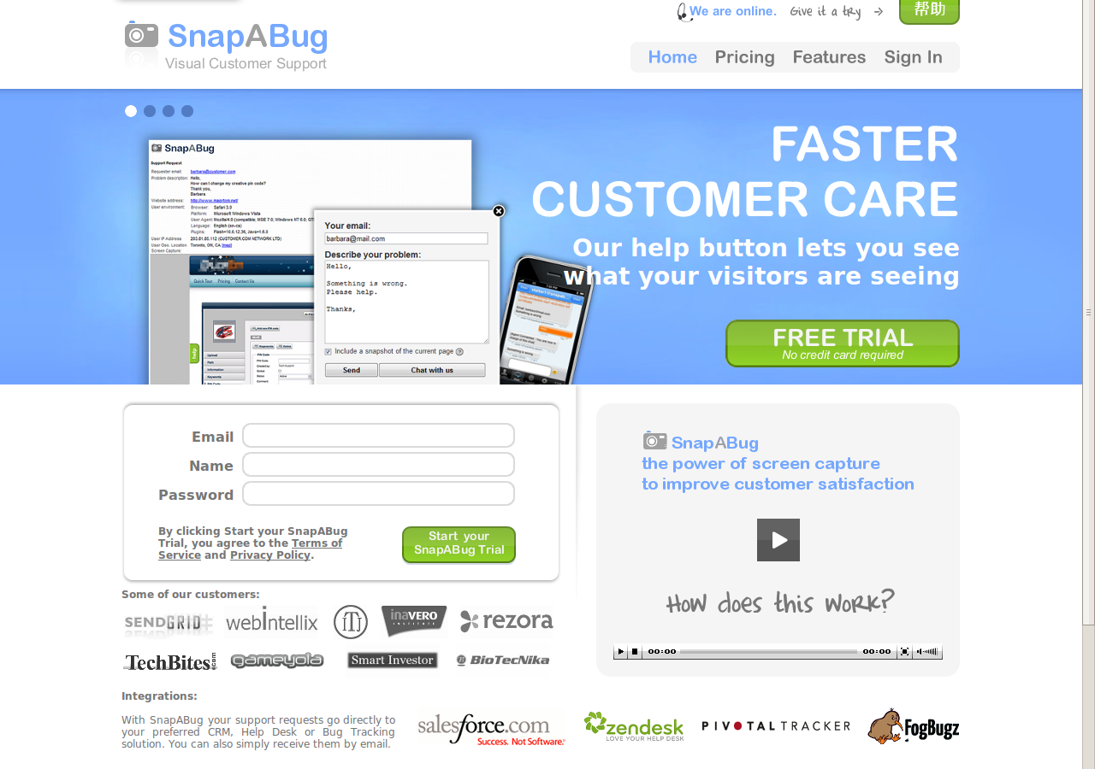




Chi usa GAE?

Slide 50
Migriamo!

Slide 51
Iniziamo
Creiamo un nuovo progetto usando Maven-Gae-Plugin:
mvn archetype:create -DarchetypeGroupId=net.kindleit -DarchetypeArtifactId=gae-archetype-gwt -DarchetypeVersion=0.5.3 -DgroupId=your.groupId -DartifactId=your-artifactId -DremoteRepositories=http://maven-gae-plugin.googlecode.com/svn/repository
Facciamo un po' di pulizia e copiamo il sorgente dal precedente progetto
Oppure:
Seguiamo questa guida per migrare il pom.xml:
http://www.kindleit.net/maven_gae_plugin/usage.html

Slide 52
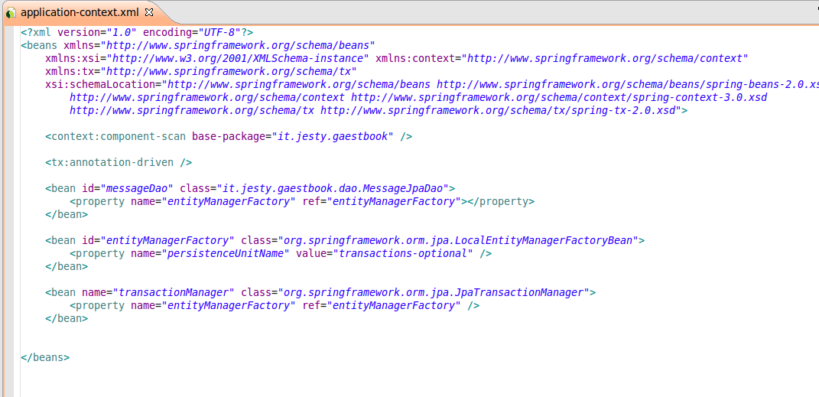
Riconfiguriamo 1/3
La configurazione del
Datasource é nel
persistence.xml

Slide 53
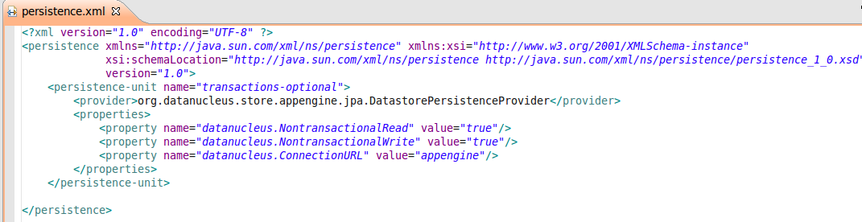
Riconfiguriamo 2/3

Slide 54
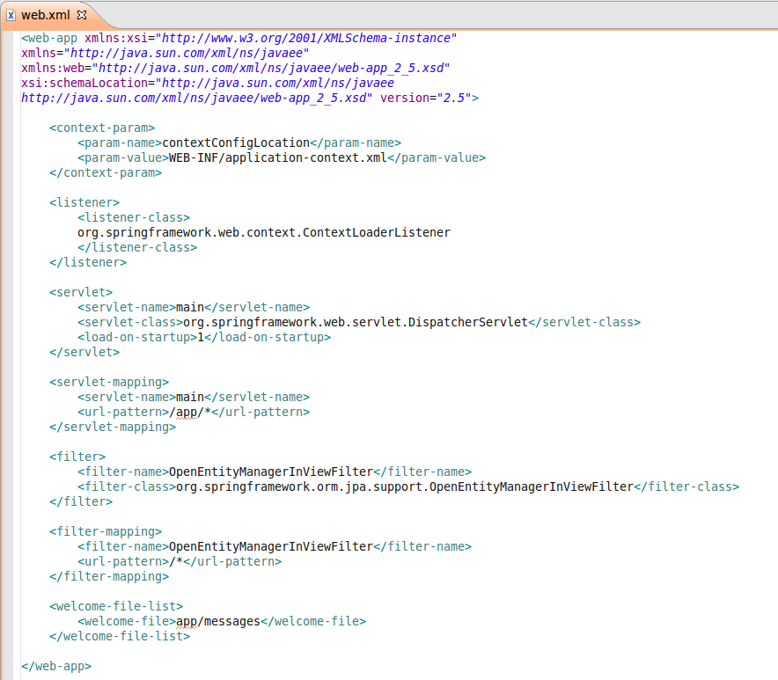
Riconfiguriamo 3/3
Per utilizzare collezioni e oggetti
con lazy loading abilitato

Slide 55
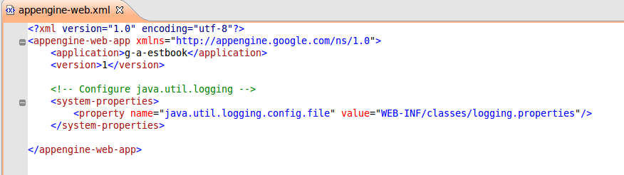
appengine-web.xml

Slide 56
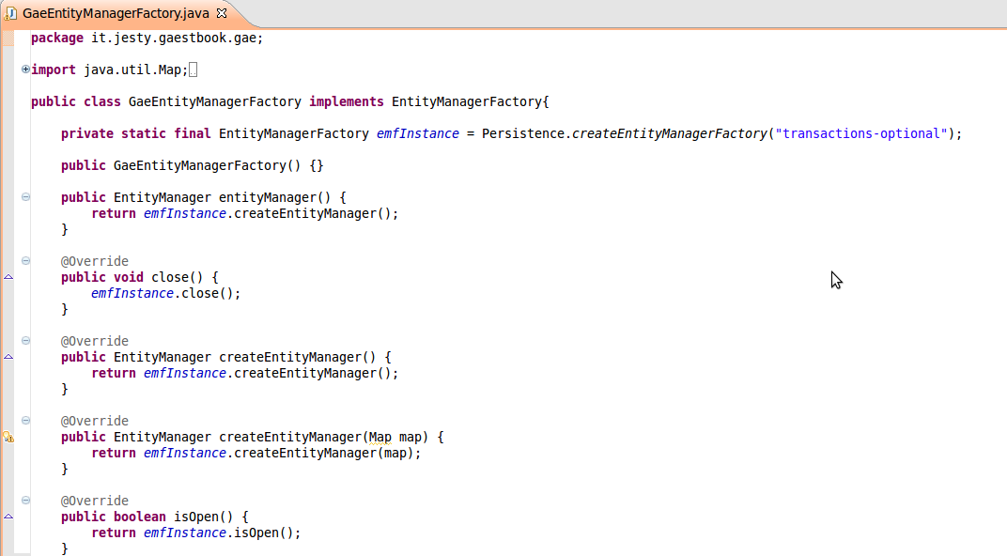
Entity Manager Factory

Slide 57
Il risultato
mvn gae:run

Slide 58
Altri comandi per Maven
mvn gae:deploy: sarà necessario inserire username and password
mvn gae:debug: esegue l'applicativo in modalità di debug

Slide 59
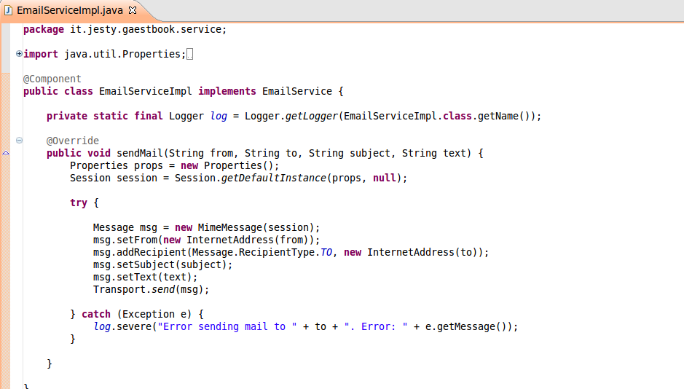
Evoluzione: E-mail di conferma 1/2

Slide 60
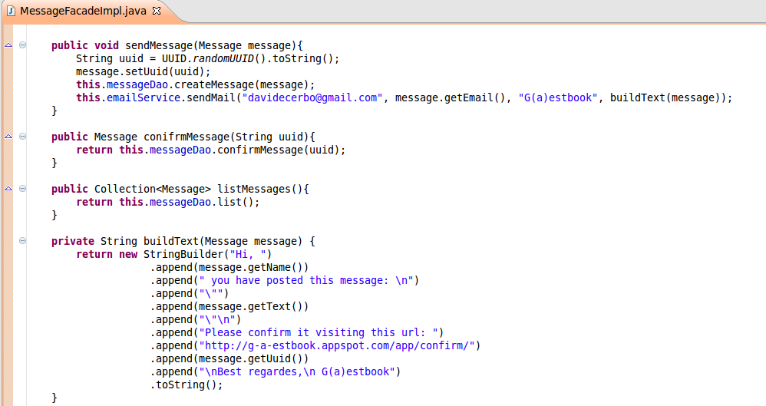
Evoluzione: E-mail di conferma 2/2

Slide 61
Sorgente esempio
http://code.google.com/p/gae-javaday10/
svn checkout http://gae-javaday10.googlecode.com/svn/trunk/ gae-javaday10-read-only

Slide 62
Alcuni consigli
Le operazioni che non danno un responso immediato all'utente vanno eseguite nei task (vedi invio e-mail)
Inserire in cache tutte le informazioni più recenti (lista degli ultimi messaggi da visualizzare nella home)
Eseguire operazioni batch che possono alleggerire il sistema tramite i task di tipo cron (cancellare i messaggi non confermati entro tre giorni)

Slide 63

Vediamo come

Slide 64


Cache 1 / 3
Supporto della specifica:
JSR 107: Java Temporary Caching API
Memcache: un nome, una garanzia
Se vogliano uscire da GAE potremmo utilizzare tranquillamente altre implementazioni standard

Slide 65
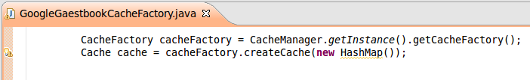
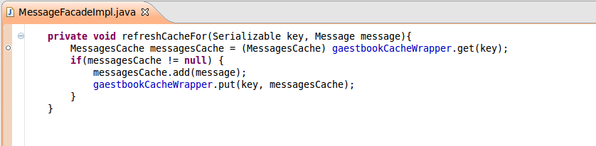
Cache 2 / 3
Creazione cache
Inserimento

Slide 66
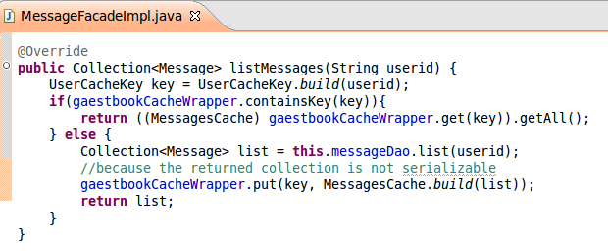
Cache 3 / 3
Lettura

Slide 67
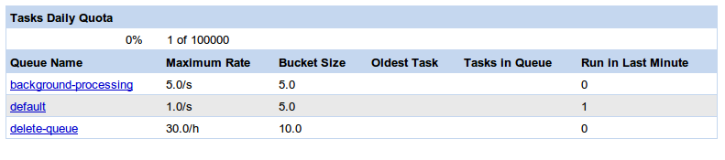
Task Queues 1 / 3
Perchè far attendere l'utente inutilmente?
Hanno un meccanismo di riprova in caso di fallimento
Configurazione nel file queue.xml:
<queue-entries>
<queue>
<name>task-queue</name>
<rate>10/S</rate>
<bucket-size>10</bucket-size>
</queue>
</queue-entities>
Legabili ad una transazione
Eseguiti tramite l'algoritmo: Token bucket (http://en.wikipedia.org/wiki/Token_bucket)

Slide 68
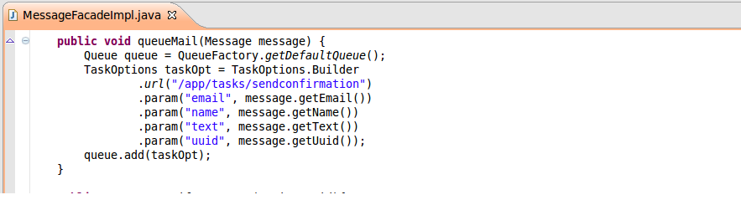
Task Queues 2 / 3

Slide 69
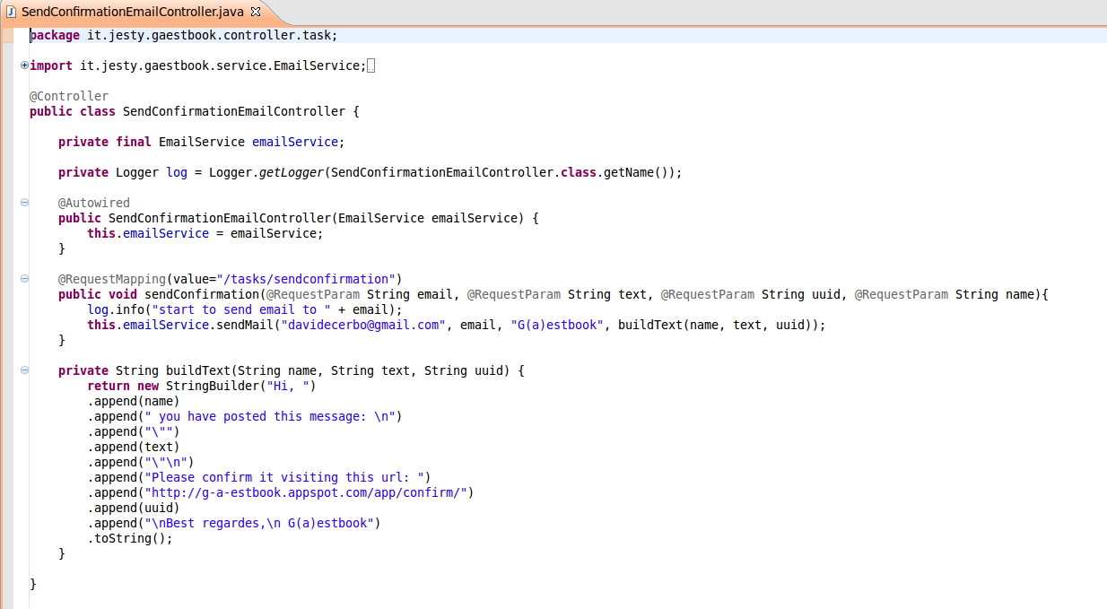
Task Queues 3 / 3

Slide 70
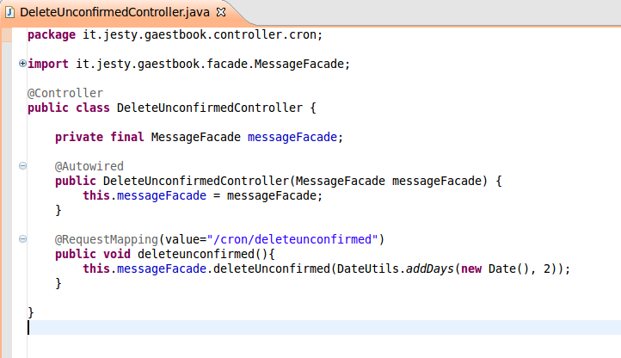
Scheduled Task 1 / 2

Slide 71
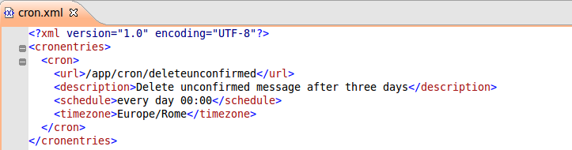
Scheduled Task 2 / 2
Chiama ad intervalli di tempo un URL HTTP
La configurazione avviene tramite il file cron.xml
Se la chiamata o l'esecuzione fallisce la prova a ed eseguire
La console di amministrazione fornisce statistiche ed informazioni dettagliate

Slide 72
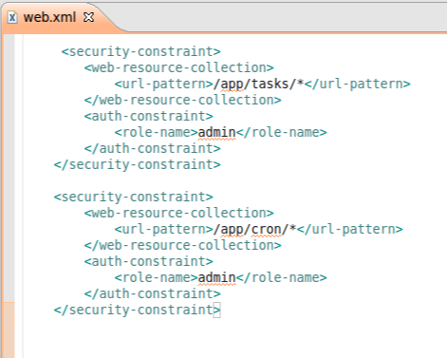
Sicurezza per Task Queues e Scheduled Task
In fondo sono normali servlet e quindi vanno protette da “malintenzionati”

Slide 73

Account 1 / 3
Chiunque abbia un account su Google potrà accedere al vostro applicativo
Potete utilizzare anche le utenze di Google App

Slide 74
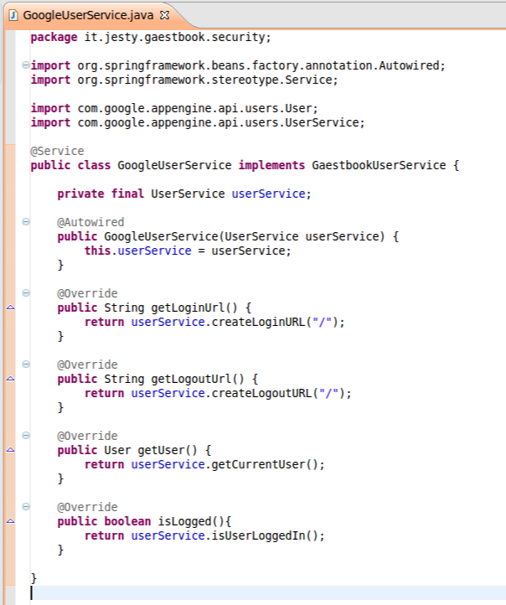
Account 2 / 3

Slide 75
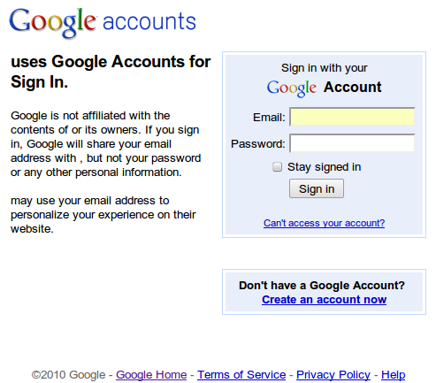
Google Account 3 / 3

Slide 76
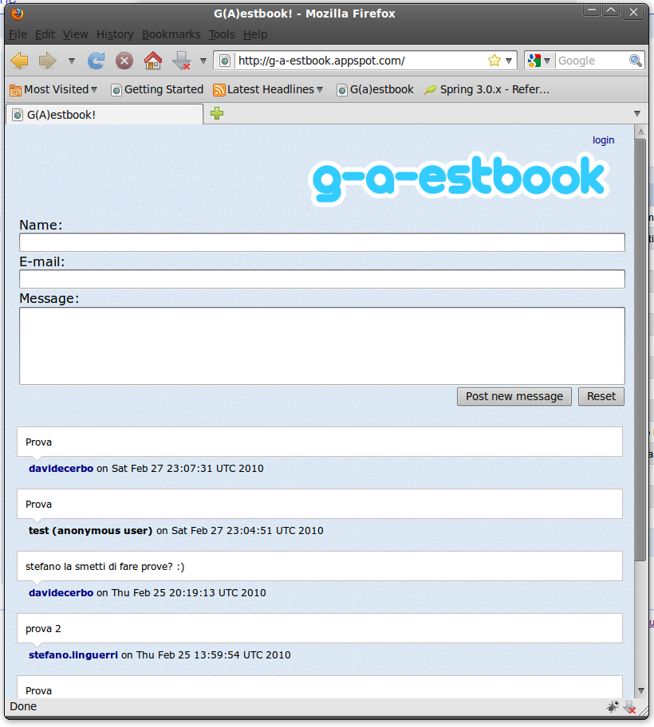
Risultato finale
mvn gae:deploy

Slide 77
e i pattern?
L'unico richiesto è il buon senso e:
  Non pensate sincrono
  Non pensate verticalmente
  Non dimenticate la velocità dell'accesso in memoria
  Non mischiate dati freddi e caldi
  Non saltellate per la rete

Slide 78
Risorse
Spring Framework
http://www.springsource.org
Apache Maven
http://maven.apache.org
Apache OpenJPA
http://openjpa.apache.org
Hsql DB
http://hsqldb.org
Jetty
http://jetty.codehaus.org
Google App Engine
http://appspot.com
Maven GAE Plugin
http://code.google.com/p/maven-gae-plugin/
Datanucleus
http://www.datanucleus.org

Slide 79
Approfondimenti
How Buddypoke scales on Facebook using GAE
http://highscalability.com/blog/2010/1/22/how-buddypoke-scales-on-facebook-using-google-app-engine.html
Designing application for cloud deployment
http://gojko.net/2010/01/25/designing-applications-for-cloud-deployment/
Google App Engine for Java - 3 Tips for Getting Started
http://www.pardontheinformation.com/2009/06/google-app-engine-for-java-3-tips-for.html
The Softer Side Of Schemas - Mapping Java Persistence Standards To the Google App Engine Datastore
http://code.google.com/events/io/2009/sessions/SofterSideofSchemas.html
Cloud versus cloud
http://www.infoworld.com/d/cloud-computing/cloud-versus-cloud-guided-tour-amazon-google-appnexus-and-gogrid-122

Slide 80
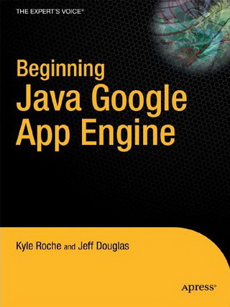
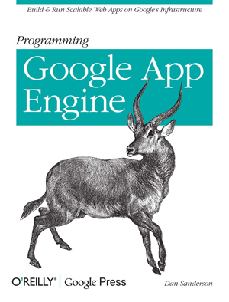
Libri

Slide 81

Q&A

